Slide 1






UBND PHƯỜNG HƯNG ĐẠO
TRƯỜNG TIỂU HỌC ĐA PHÚC
MÔN: TIẾNG VIỆT
BÀI 61: ong ông ung ưng (Tiết 2)
NGƯỜI THỰC HIỆN: NGÔ THỊ THU HIỀN

Slide 2

Hướng dẫn viết bảng
3

Slide 3

Hướng dẫn viết bảng
3

Slide 4

Hướng dẫn viết bảng
3

Slide 5

Hướng dẫn viết bảng
3

Slide 6

Viết vở
ong
ông
ong
ông
ung
ưng
ung
ưng

Slide 7
bông súng

Slide 8
bánh chưng

Slide 9

bánh chưng

Slide 10
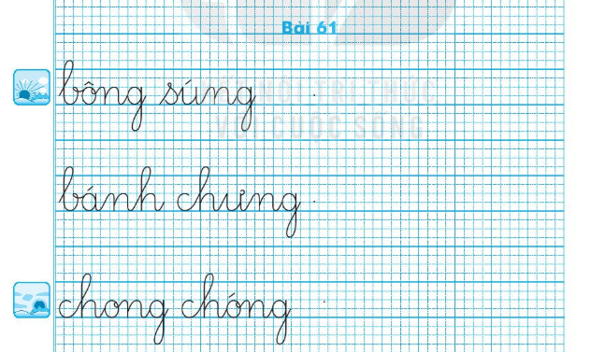
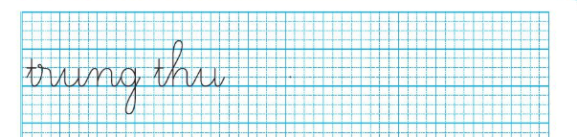

Slide 11
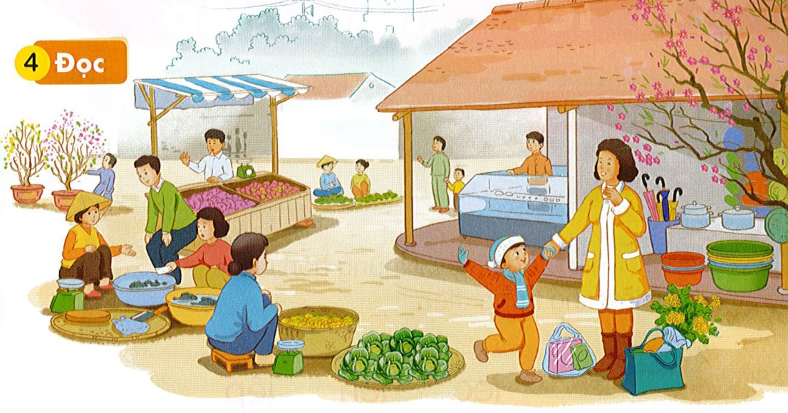
Đọc
4
1
2
Nam theo mẹ đi chợ. Chợ đông vui và bán đủ thứ. Ngay từ cổng là những hàng đồ dùng gia đình. Bên trong là hàng rau, thịt và cá. Nam thích lắm vì lần đầu cùng mẹ đi chợ.
3
4
5

Slide 12


đông vui
trong
cùng
đồ dùng

Slide 13
Nam theo mẹ đi chợ. Chợ đông vui và bán đủ thứ. Ngay từ cổng là những hàng đồ dùng gia đình. Bên trong là hàng rau, thịt và cá. Nam thích lắm vì lần đầu cùng mẹ đi chợ.
Nam theo mẹ đi đâu?
Chợ có đặc điểm gì?
Nam thấy những hàng gì ở chợ?
Nam cảm thấy như thế nào khi lần đầu cùng mẹ đi chợ?

Slide 14
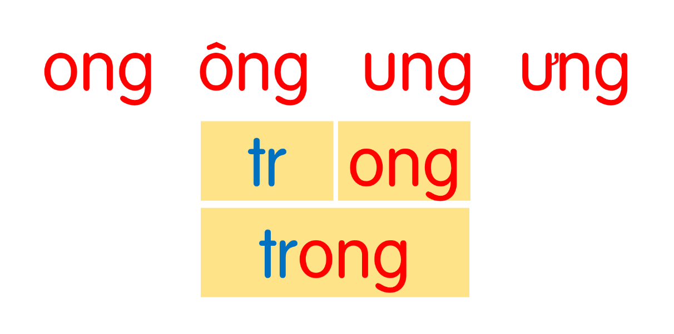
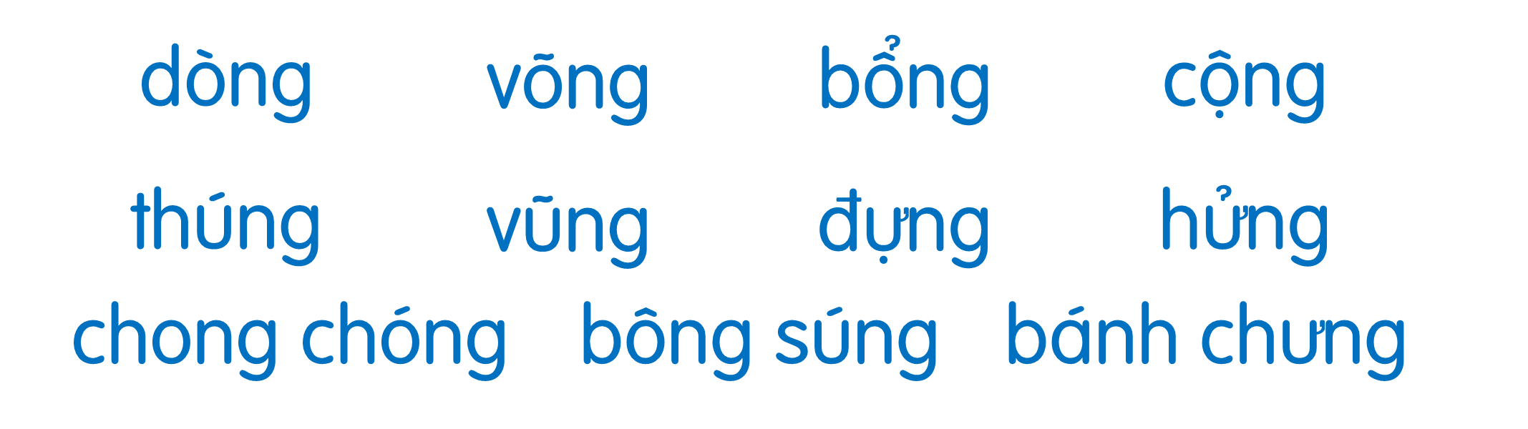
Nam theo mẹ đi chợ. Chợ đông vui và bán đủ thứ. Ngay từ cổng là những hàng đồ dùng gia đình. Bên trong là hàng rau, thịt và cá. Nam thích lắm vì lần đầu cùng mẹ đi chợ.

Slide 15
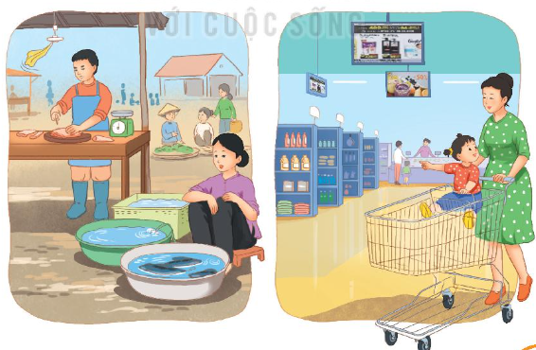
Nói
5
Chợ và siêu thị

Slide 16




Lê Thị Oanh
Hương Thảo – Zalo 0972.115.126

